Slide 1
Банковская система

Slide 2
Участники
Павлова Маргарита
Макарушко Ирина
Барашко Мария
Козлова Виталия
Мамай Виктор
Бондаренко Игорь
Бирук Андрей
Цилько Максим

Slide 3
Ссылки:
https://github.com/IrinaMakarushko/BankSystem
https://pavlovamargarita.tpondemand.com/RestUI/Board.aspx?acid=5A68575EE7C5304C39A090CDFE425EBE#page=board/5534399739539808294&appConfig=eyJhY2lkIjoiNUE2ODU3NUVFN0M1MzA0QzM5QTA5MENERkU0MjVFQkUifQ==

Slide 4
Архитектура и постановка задачи
Разработать консольное приложение банковской системы для операционистов и администраторов.

Slide 5
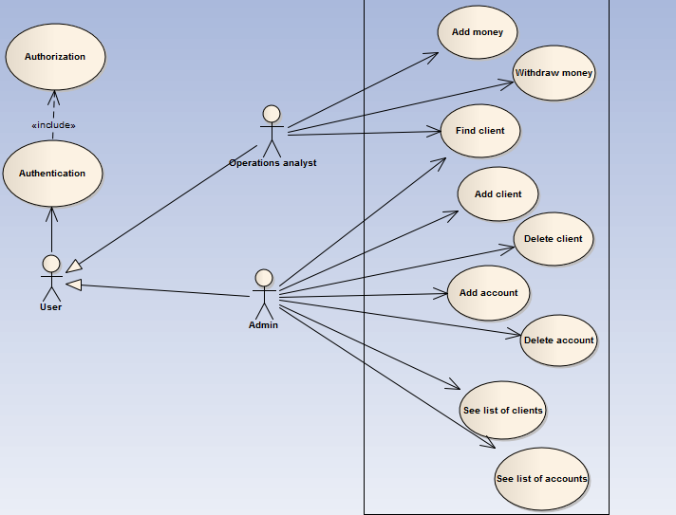

Slide 6
Сборка и запуск приложения из bat-файла
call "C:\Program Files (x86)\Microsoft Visual Studio 12.0\VC\vcvarsall.bat"
MSBuild D:\BankSystem\BankSystem.sln
Pause

Slide 7
User Story

Slide 8
Ирина Макарушко
User Story: аутентификация и авторизация
Команды:
пользователь вводит логин и пароль
производится аутентификация
если аутентификация прошла успешно, то проводится авторизация (определение роли пользователя), в соответствии с ролью предоставляются права на выполнение определённых действий.

Slide 9
Павлова Маргарита
User Story: пополнение счета клиента оператором, снятие денег со счета клиента оператором.
Команды:
войти под ролью оператора
выбрать ID клиента
выбрать ID счета
выбрать желаемую операцию:
1. add money
2. withdraw money
3. exit
при выборе операции, связанной с денежными средствами, ввести сумму

Slide 10
Козлова Виталия
User Story: удаление клиента.
Команды:
- войти под ролью администратора
- выбрать операцию удаления клиента
- ввести id клиента
В случае корректного id клиента операция будет осуществлена. Иначе система выдаст сообщение об ошибке. Так как удаление осуществляется из двух таблиц используется механизм транзакции

Slide 11
Козлова Виталия
User Story: вывод списка всех удалённых клиентов.
Команды:
- войти под ролью администратора
- выбрать операцию, позволяющую просмотреть список удалённых клиентов

Slide 12
Барашко Мария
User Story: создание клиента.
Команды:
- войти под ролью администратора
- выбрать операцию создания клиента
- ввести имя клиента
- ввести фамилию клиента
В случае корректного ввода информации о клиенте, операция будет осуществлена. Иначе система выдаст сообщение об ошибке

Slide 13
Барашко Мария
User Story: вывод списка всех клиентов.
Команды:
- войти под ролью администратора
- выбрать операцию, позволяющую просмотреть список всех клиентов

Slide 14
Вклад каждого студента
Ирина Макарушко:
выполнение User Story
настройка репозитория для хранения проекта на github.com
настройка запуска программы через bat-файл
Павлова Маргарита:
выполнение User Story
настройка targetprocess.com для распределения задач между студентами
настройка запуска программы через bat-файл

Slide 15
Вклад каждого студента
Козлова Виталия:
выполнение User Story
добавление таблицы в базу данных
Барашко Мария:
выполнение User Story

